Slide 1

Донбаська державна машинобудівна академія
«Вступна кампанія 2024 в Україні

Slide 2
НМТ – комп’ютерний онлайн-тест, що складатиметься з чотирьох предметів: українська мова, математика, історія України та четвертий предмет за вибором.
Потрібно знати про НМТ
Для вступу на перший курс для здобуття ступеня бакалавра будуть використовувати результати національного мультипредметного тесту (НМТ).
Тестування не можна буде пройти вдома, адже воно відбуватиметься в спеціальних тимчасових екзаменаційних центрах (приміщеннях шкіл, університетів), створених у населених пунктах України.
За кордоном тимчасові екзаменаційні центри буде створено в 57 містах 32 країн.
Провести основну сесію тестування планується в таких країнах: Австрія, Азербайджан, Бельгія, Болгарія, Велика Британія, Грузія, Данія, Естонія, Ірландія, Іспанія, Італія, Канада, Латвія, Литва, Люксембург, Молдова, Нідерланди, Німеччина, Норвегія, Польща, Португалія, Румунія, Словаччина, США, Туреччина, Угорщина, Фінляндія, Франція, Чехія, Швейцарія і Швеція.

Slide 3

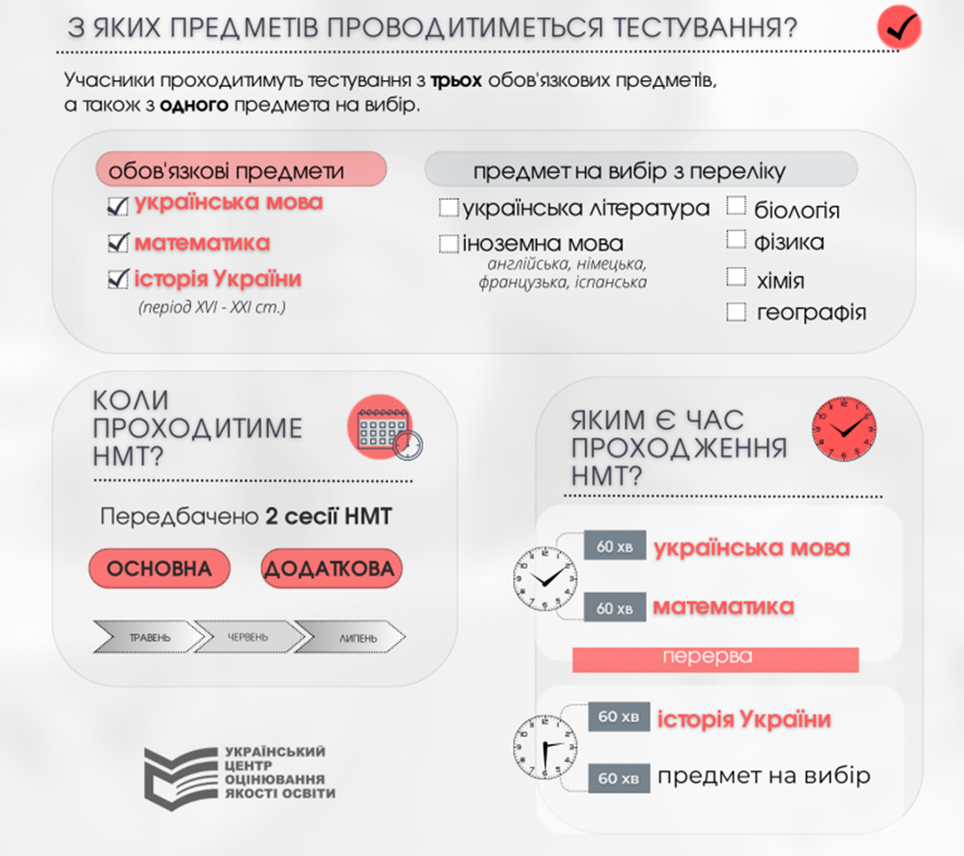
ПРЕДМЕТИ та ЧАС СКЛАДАННЯ НМТ 2024

Slide 4
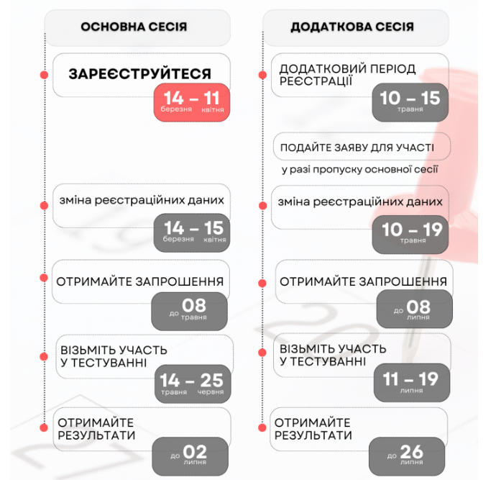
РЕЄСТРАЦІЯ НА ОСНОВНУ ТА ДОДАТКОВУ СЕСІЮ НМТ 2024

Slide 5
Мотиваційний лист
Обов’язковою умовою вступу в 2024 році до закладів вищої освіти України, в тому числі і до ДДМА на всі спеціальності та освітні програми, є подання кожним вступником мотиваційного листа.
Мотиваційний лист – це документ, що складається і подається вступником до закладу вищої освіти, у якому пояснюються причини, через які вступник вважає себе найкращим кандидатом для вступу на відповідну навчальну програму. Підготовка такого листа вимагає детального дослідження вступником загального академічного середовища ЗВО та різних освітніх програм.
Кількість поданих заяв, відповідають кількості мотиваційних листів.
Правила написання та вимоги до мотиваційного листа розміщено в правилах прийому та на офіційному сайті ДДМА.

Slide 6
Основні дати для вступу до ЗВО
01 липня – 31 жовтня – Реєстрація електронних кабінетів вступників, завантаження необхідних документів.
03 – 10 липня – Реєстрація заяв на участь у співбесідах та творчому конкурсі через електронний кабінет вступника, завантаження необхідних документів (на бюджет). До 25 липня – на контракт.
з 08 по 19 липня - Проведення співбесід та творчого конкурсу для вступу на спеціальність 017 «Фізична культура і спорт» (на бюджет і контракт). До 31 липня – (на контракт).
19 липня - 31 липня – Прийом заяв від випускників ШКІЛ, ПТУ, ВПУ, КОЛЕДЖІВ, ТЕХНІКУМІВ в електронному вигляді.
05 - 08 серпня – Абітурієнт повинен надіслати сканкопії та/або фотокопії документів на електронну пошту приймальної комісії.
10 серпня – Зарахування на бюджет
30 серпня – Зарахування на контракт

Slide 7
Кількість заяв та пріоритетність
Абітурієнт може подати: до 5 заяв на бюджет;
до 15 заяв на бюджет + контракт.
У процесі подання заяв для участі в конкурсі абітурієнту необхідно вказати в кожній заяві пріоритетність від 1 до 5, при цьому «1» визначає найвищу пріоритетність.
Пріоритетність не може бути змінена впродовж всієї вступної кампанії.
Конкурсний бал для вступу на місця державного замовлення:
281 «Публічне управління та адміністрування» не менше 150 балів (на бюджет та контракт), для інших спеціальностей – не менше ніж 130 балів (100 і більше балів - на контракт).

Slide 8
ЄДИНЕ ФАХОВЕ ВСТУПНЕ ВИПРОБУВАННЯ
для фахових молодших бакалаврів
Для конкурсного відбору на навчання для здобуття ступеня бакалавра на основі фахового молодшого бакалавра (молодшого спеціаліста) за спеціальностями:
051 Економіка;
071 Облік і оподаткування;
072 Фінанси, банківська справа, страхування та фондовий ринок;
073 Менеджмент;
075 Маркетинг;
076 Підприємництво та торгівля;
281 Публічне управління та адміністрування;
додатково зараховується бал ЄФВВ (предметний тест з економіки та управління) в разі реєстрації вступника для його проходження.
Реєстрація вступника для участі в ЄФВВ здійснюється на добровільних засадах.

Slide 9
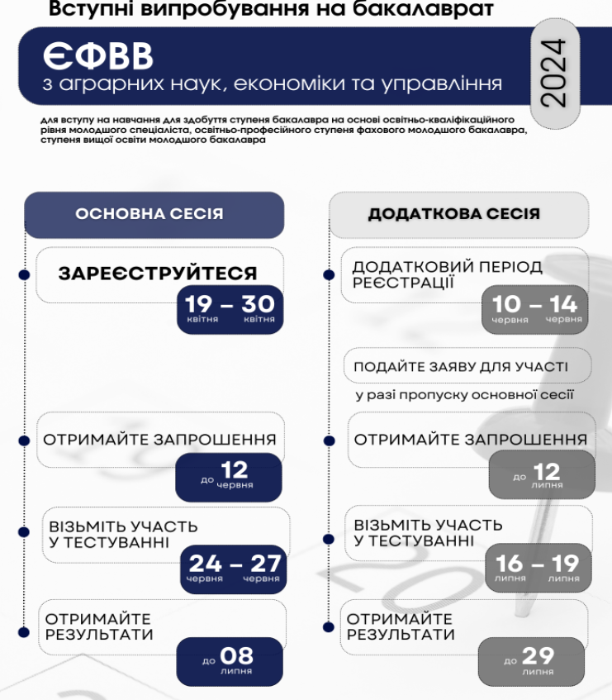
ЄДИНЕ ФАХОВЕ ВСТУПНЕ ВИПРОБУВАННЯ
для фахових молодших бакалаврів

Slide 10
КОНКУРСНИЙ БАЛ
Для вступу на перший курс для здобуття ступеня бакалавра на основі повної загальної середньої освіти та НРК5 за результатами НМТ 2024 року КБ розраховується за формулою:
Конкурсний бал (КБ) = (К1 × П1 + К2 × П2 + К3 × П3+ К4 × П4 + КТ × TK + КЄФВВ × БЄФВВ) / (К1 + К2 + К3+ К4 + КТ + КЄФВВ)
Для вступу на перший курс для здобуття ступеня бакалавра на основі повної загальної середньої освіти та НРК5 за результатами НМТ 2022, 2023 років або ЗНО 2021 року КБ розраховується за формулою:
Конкурсний бал (КБ) = (К1 × П1 + К2 × П2 + К3 × П3 + КТ × TK + КЄФВВ × БЄФВВ) / (К1 + К2 + К3 + КТ + КЄФВВ)
Для вступу на перший курс для здобуття ступеня бакалавра на основі НРК5 за результатами ЗНО 2021 року КБ розраховується за формулою:
Конкурсний бал (КБ) =(К1 × П1 + К2 × П2 + КТ × TK + КЄФВВ × БЄФВВ) / (К1 + К2 + КТ + КЄФВВ)

Slide 11
Перелік документів, що необхідно надати для вступу до ДДМА
Абітурієнти, які були рекомендовані до зарахування на навчання за державним замовленням або за кошти фізичних та юридичних осіб, мають надіслати з 05 по 08 серпня на електронну пошту pk.ddma.1952@gmail.com приймальної комісії сканкопії та/або фотокопії наступних документів з накладанням КЕП/ЕЦП:
документа про повну загальну середню освіту і додатка до нього;
документа, що посвідчує особу та громадянство та витяг про місце проживання із застосунку Дія;
довідки про присвоєння індивідуального податкового номера;
для призовників - посвідчення про приписку до призивної дільниці, для військовозобов’язаних - військовий квиток або тимчасове посвідчення, для резервістів - військовий квиток;
кольорову фотокартку розміром 3×4 см.

Slide 12
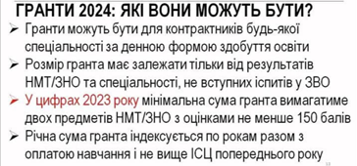
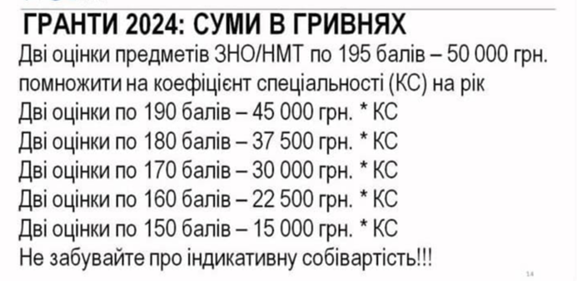
Важливо!!!

Slide 13
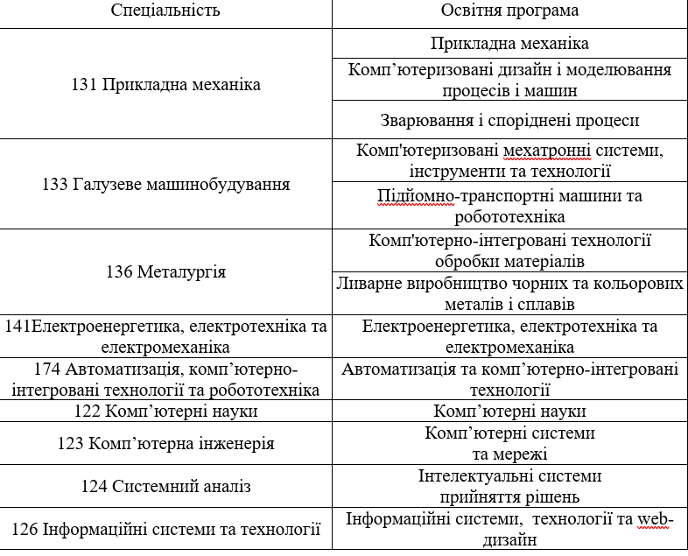
Перелік спеціальностей і освітніх програм ДДМА

Slide 14
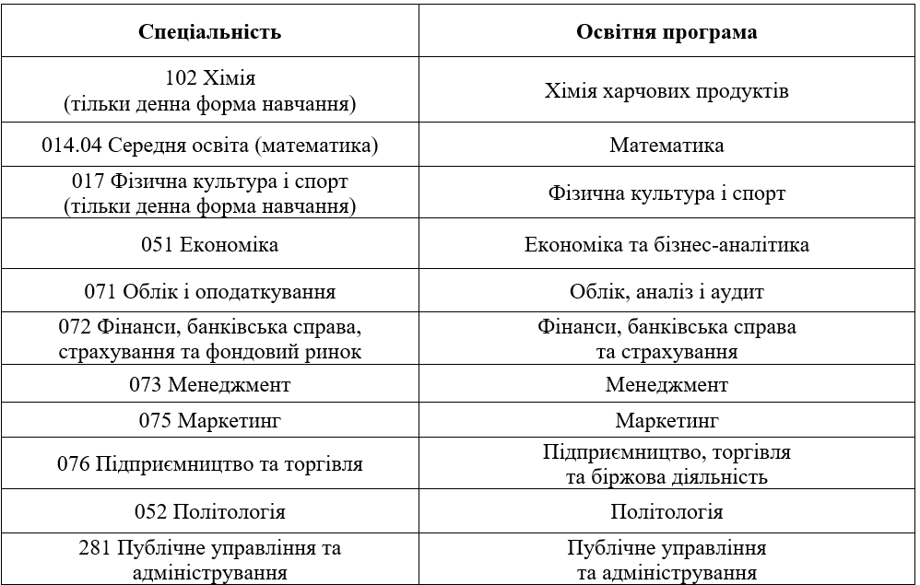
Перелік спеціальностей і освітніх програм ДДМА

Slide 15
ПРОГРАМА ПІДТРИМКИ ВИПУСКНИКІВ 11-х КЛАСІВ КРАМАТОРСЬКА
Шановні абітурієнти Краматорська!
У Краматорську другий рік діє програма підтримки учнів міста, за якою ви маєте змогу за рахунок місцевого бюджету здобути ступінь «Бакалавр» у Донбаській державній машинобудівній академії.
Щоб скористатися програмою необхідно:
1. Виконати умови вступу на контракт (скласти НМТ 2024 року на 100 і більше балів);
2. Бути випускником 11 класу 2024 року;
3. Закінчити будь яку школу міста Краматорська;
4. Вступити до ДДМА на контракт.

Slide 16
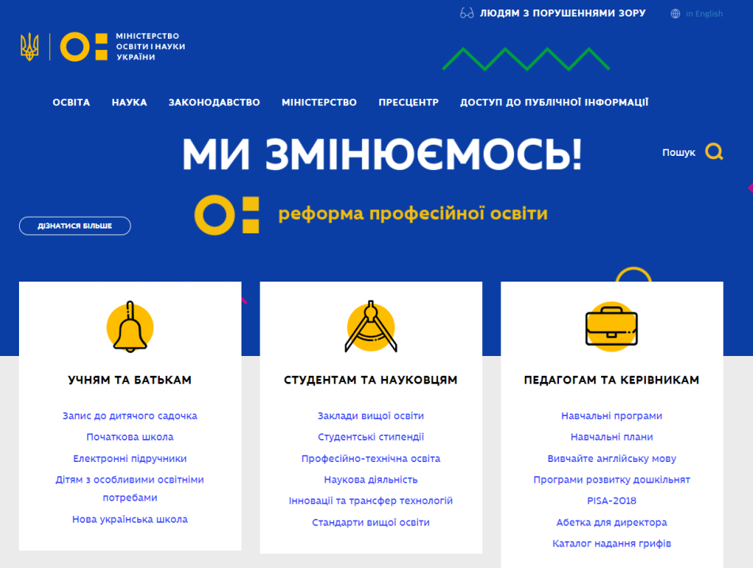
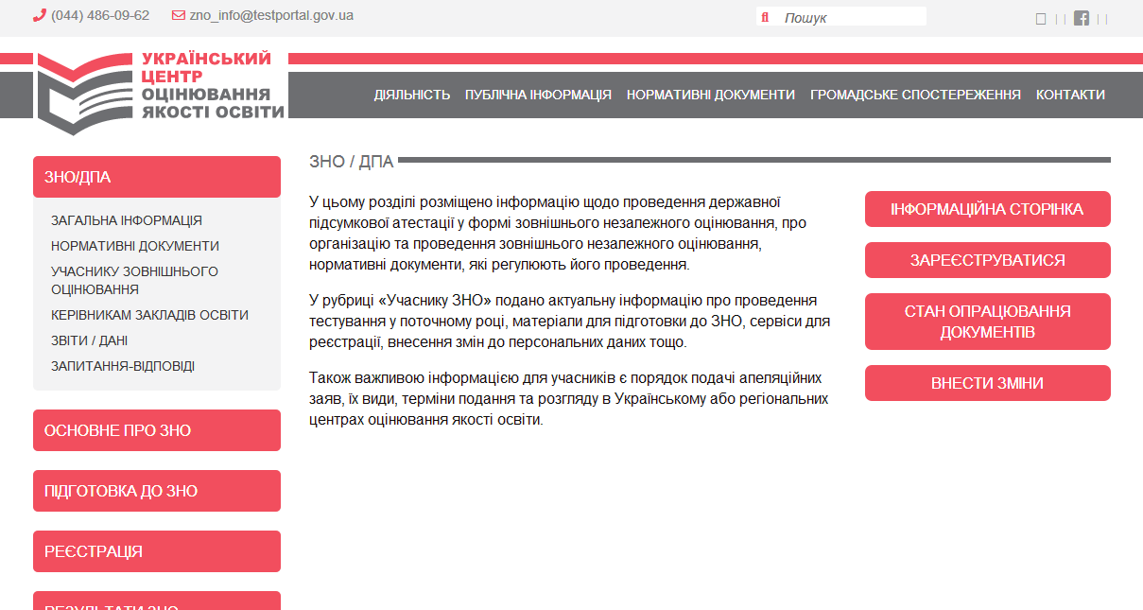
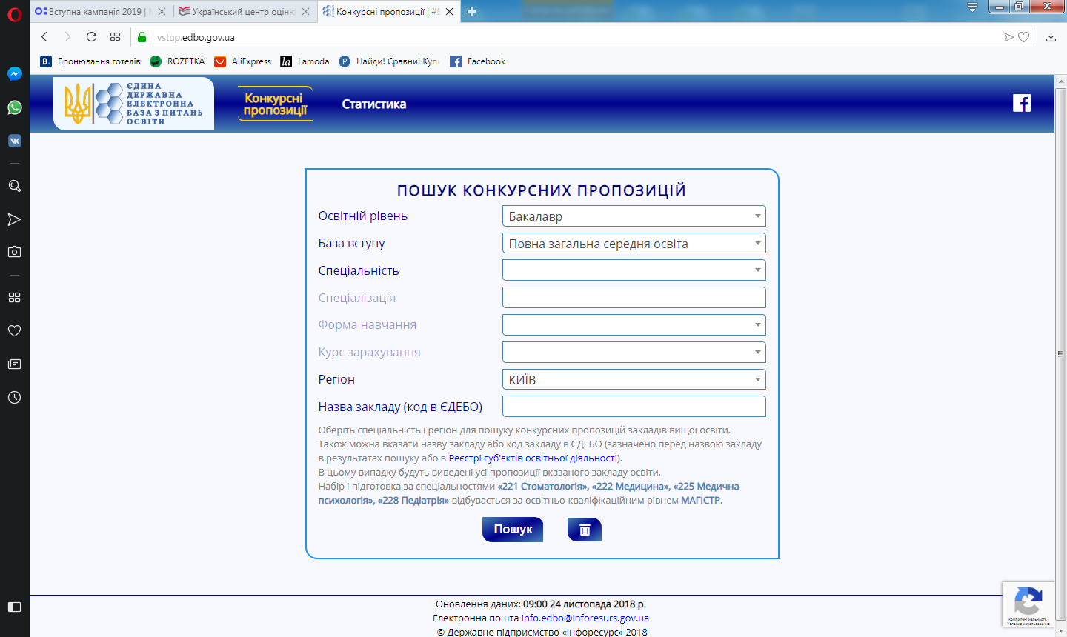
Корисні джерела:
МОН – www.mon.gov.ua
УЦОЯО – www.testportal.gov.ua
ЄДЕБО – https://vstup.edbo.gov.ua/

Slide 17
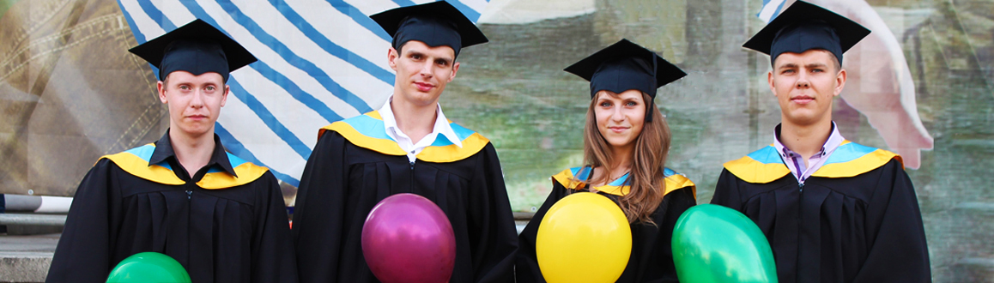
Ласкаво запрошуємо до навчання!
Більш детальну інформацію про ДДМА можна отримати на веб-сайті скориставшись «ПУТІВНИКОМ ДО ДДМА» за писиланням:
http://www.dgma.donetsk.ua/putivnik-po-kramatorskiy-donbaskiy-derzhavniy-mashinobudivniy-akademiyi.html
У разі необхідності працівники Приймальної комісії допоможуть вам
у вирішенні питань, що стосуються вступу до ДДМА
місто Краматорськ: +380503477849, +380660517489; 0952455537;
місто Кам’янське: +380993071669; місто Тернопіль: +380663360808.
email: pk.ddma.1952@gmail.com
Сайт академії: www.dgma.donetsk.ua

